Slide 1
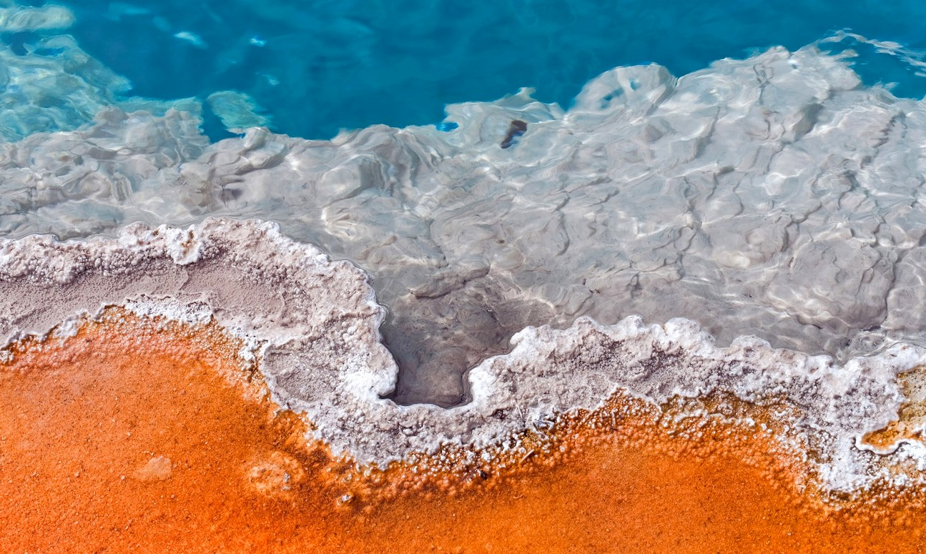
Yellowstone National Park
Le Parc national de Yellowstone (Yellowstone National Park) est situé aux États-Unis, au nord-ouest du Wyoming. Une petite partie du parc se trouve sur les États voisins de l'Idaho et du Montana. Créé en 1872, le Yellowstone est le plus ancien parc national du monde2. Il s'étend sur 8 983 km2 (898 300 hectares, c'est-à-dire une superficie plus importante que celle de la Corse). Il constitue le deuxième plus grand parc naturel des États-Unis Le Yellowstone est célèbre pour ses phénomènes géothermiques ; il contient deux tiers des geysers de la planète et de nombreuses sources chaudes. L'une des figures emblématiques du parc est le Old Faithful Wikipédia
diaporamas Carminé

Slide 2
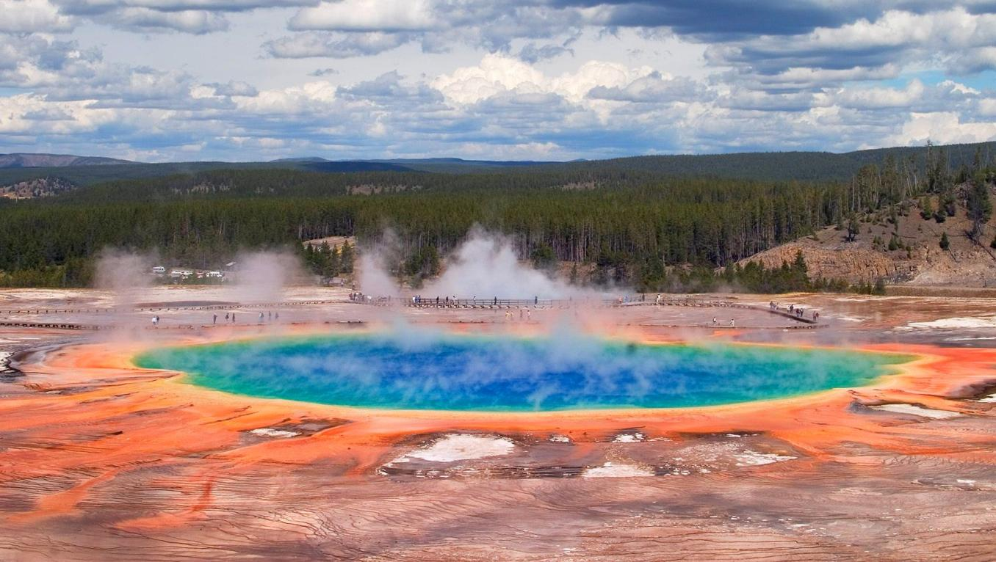

Slide 3
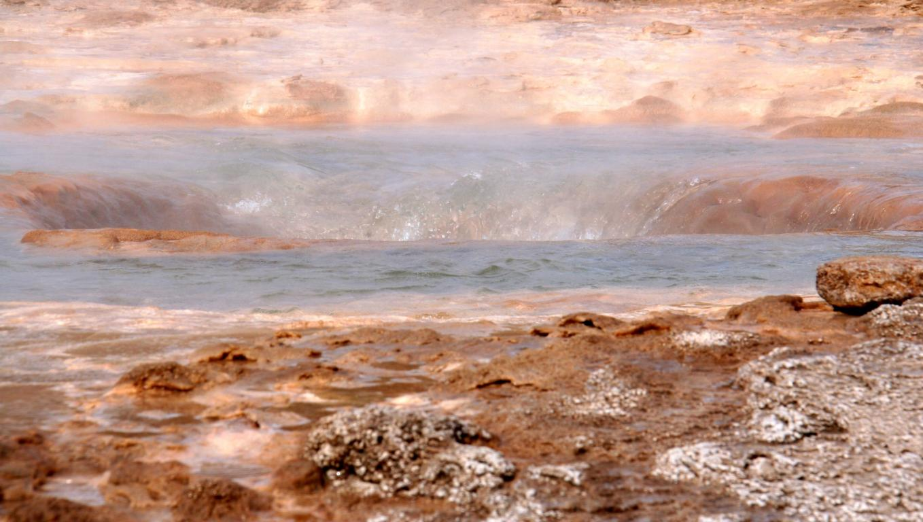

Slide 4
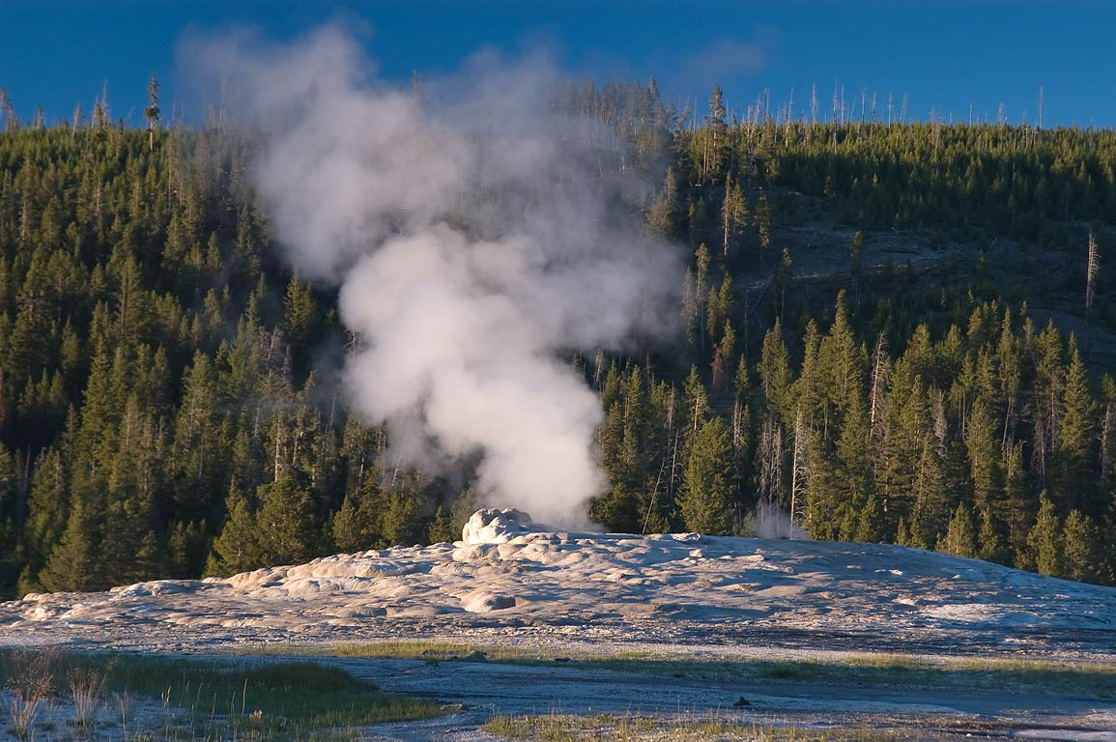

Slide 5
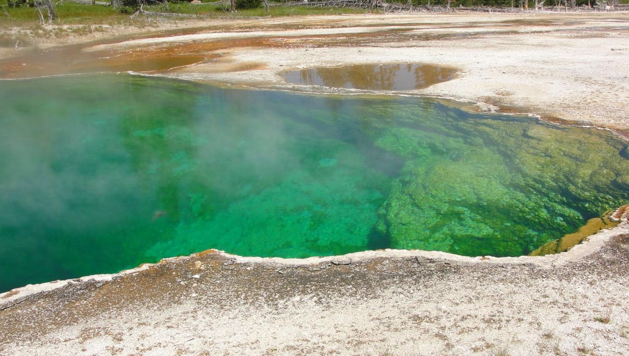

Slide 6
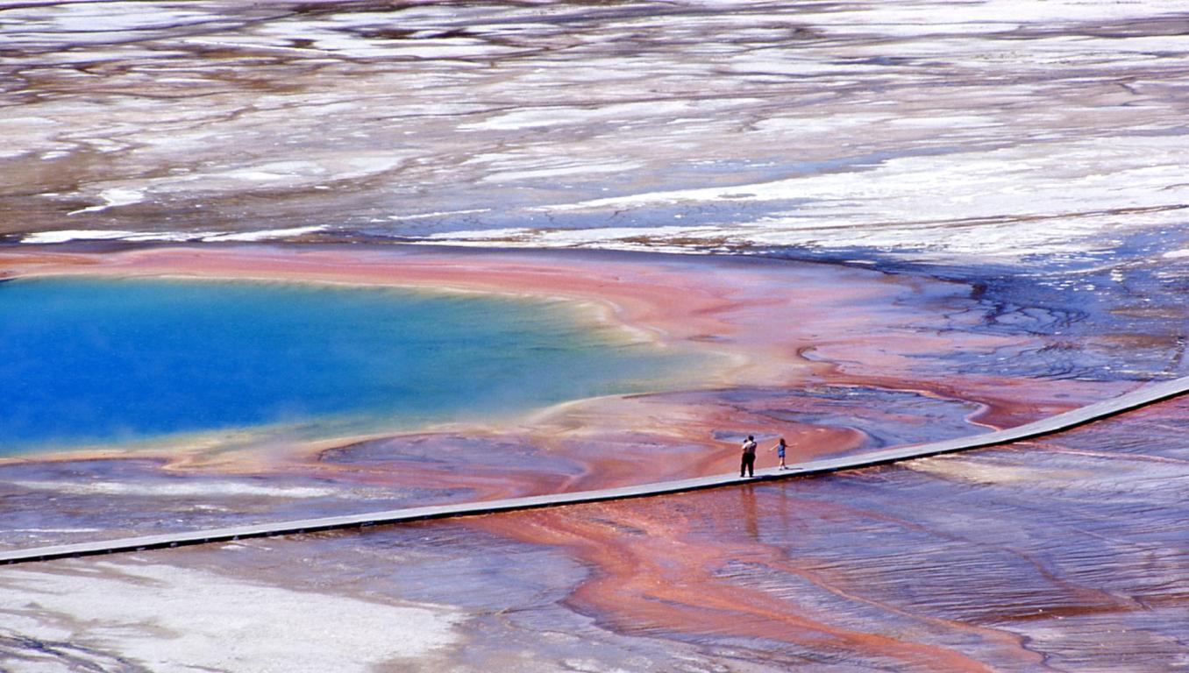

Slide 7
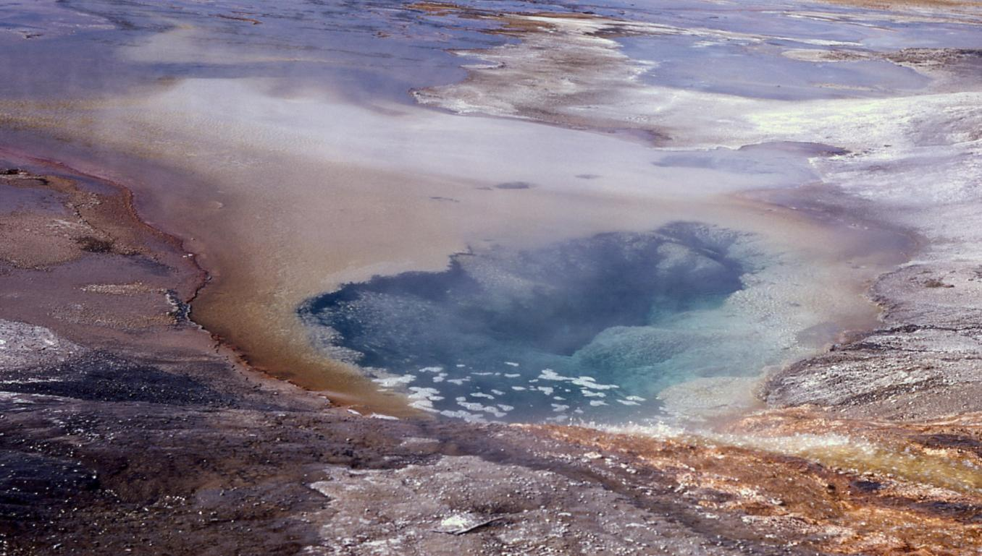

Slide 8
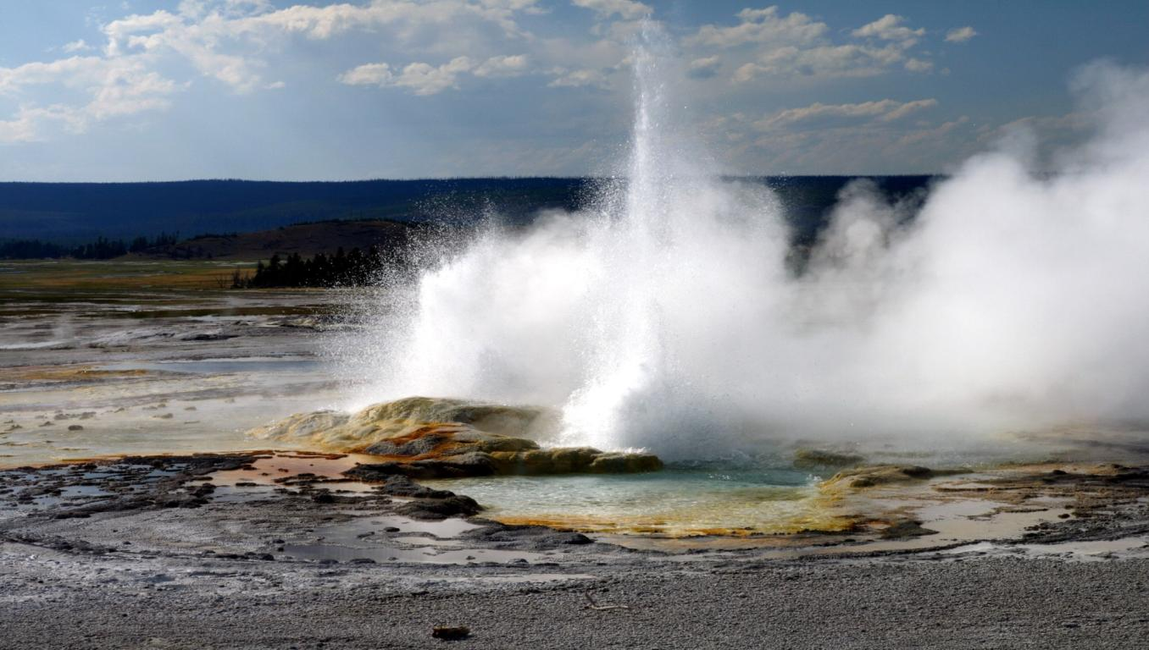

Slide 9
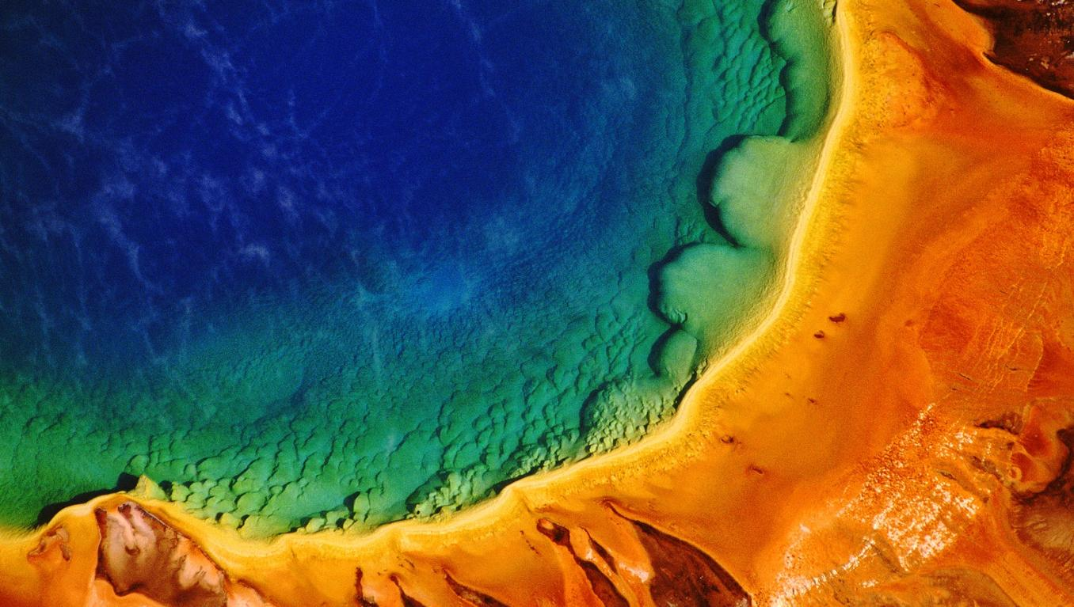

Slide 10
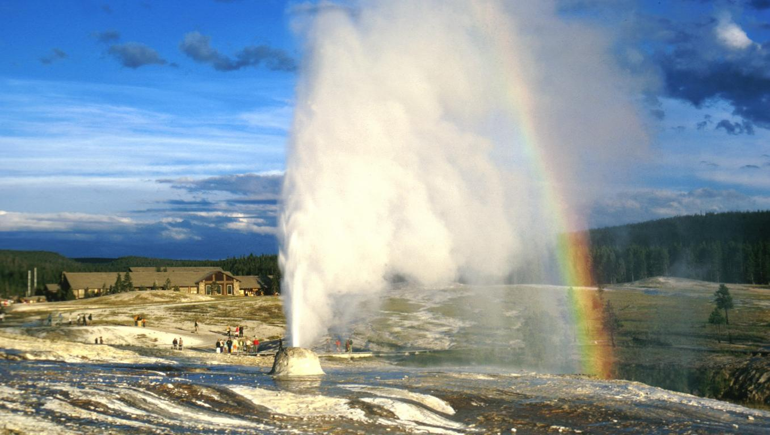

Slide 11
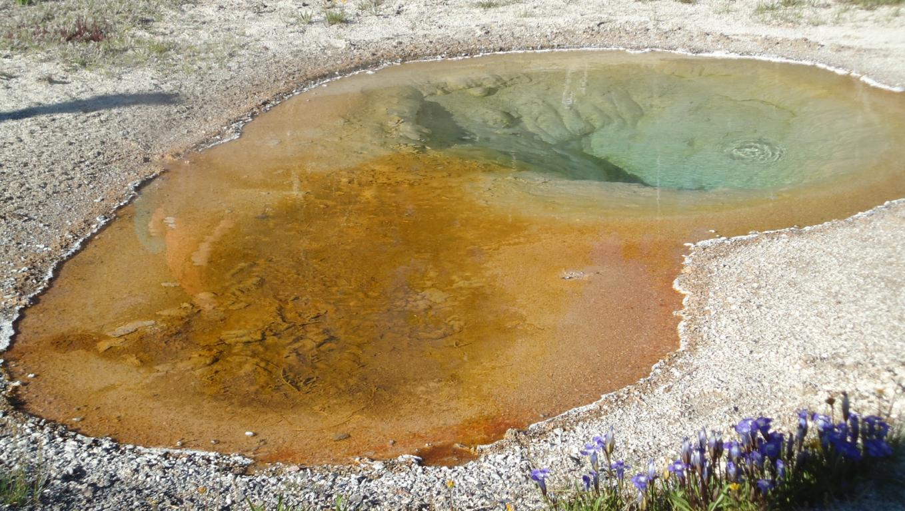

Slide 12
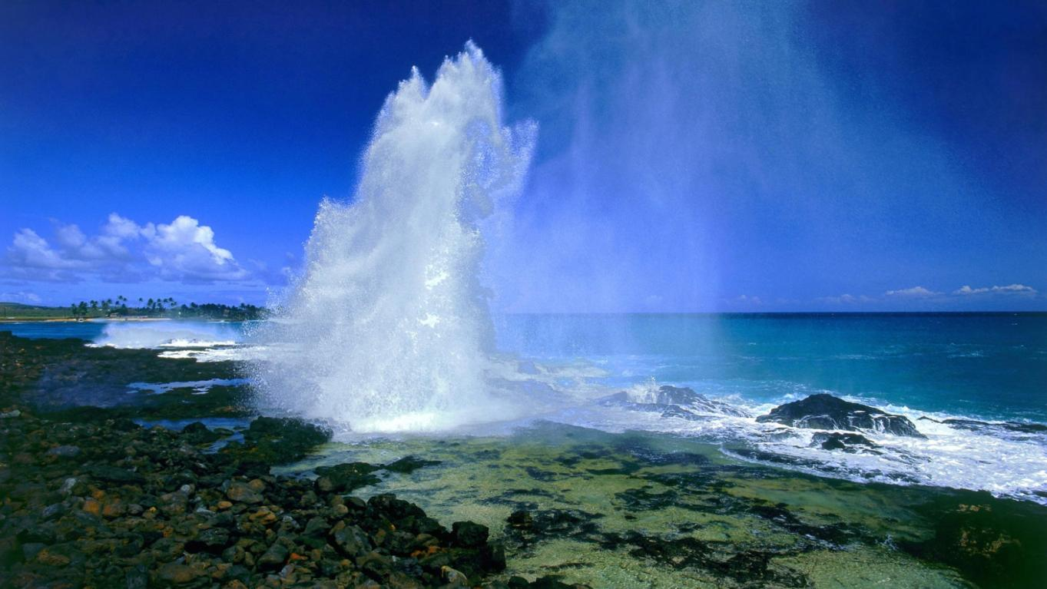

Slide 13
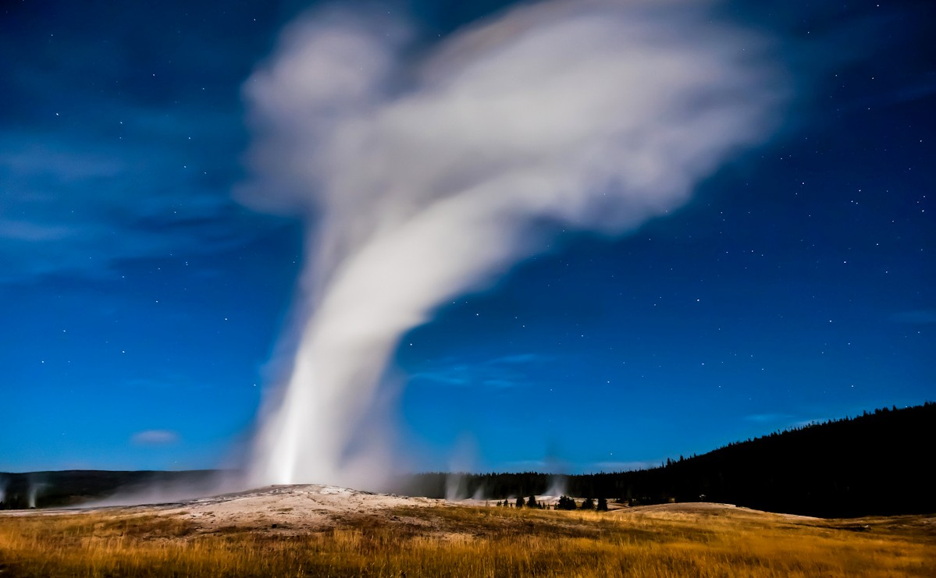

Slide 14
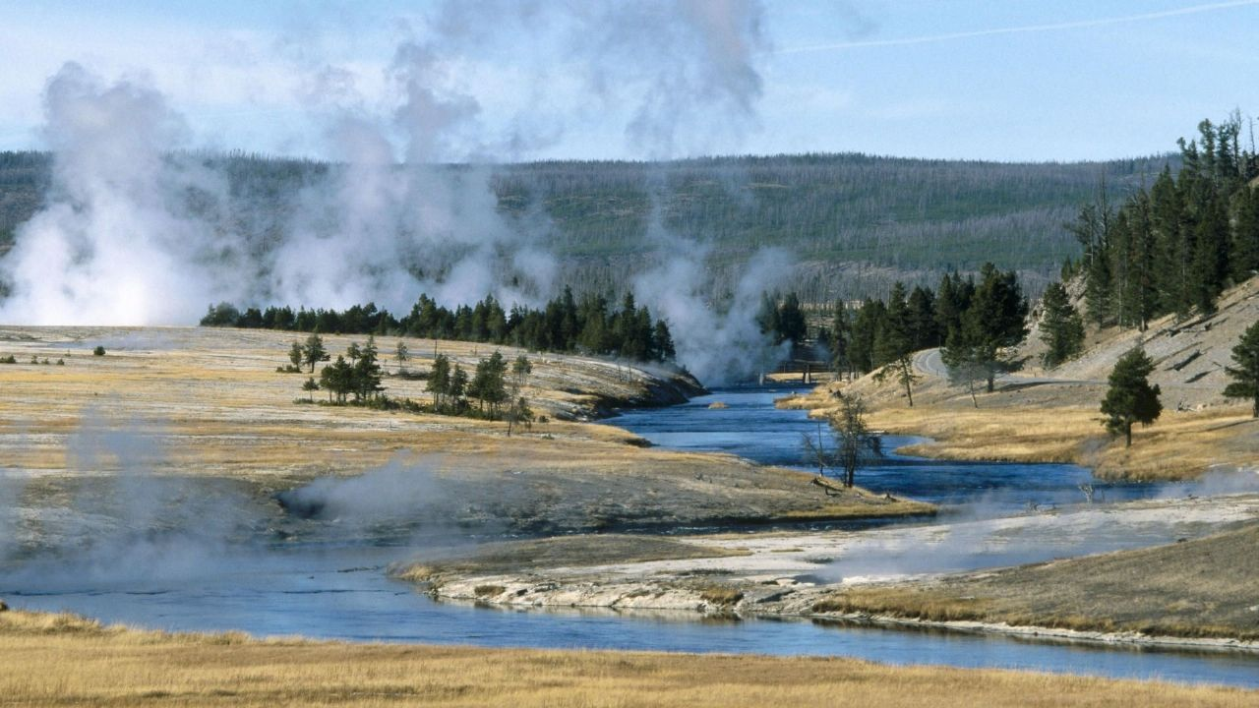

Slide 15
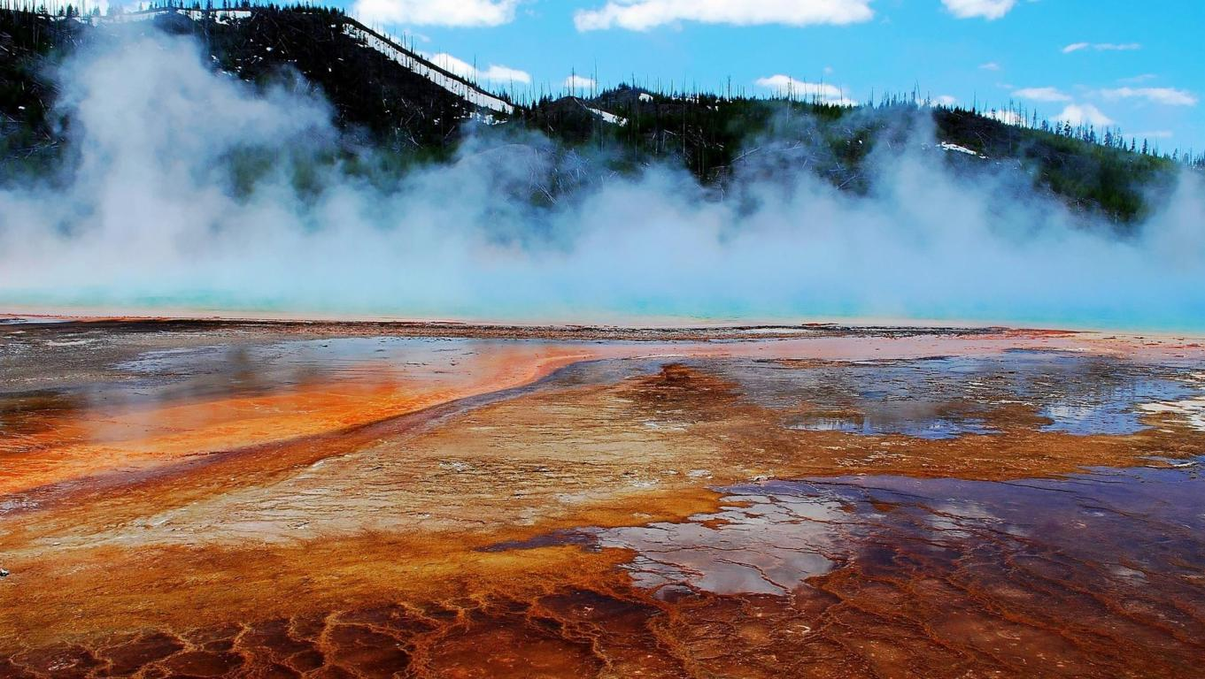

Slide 16
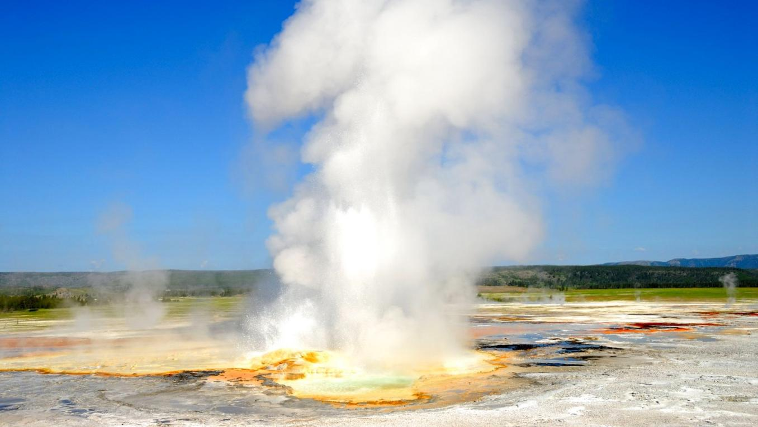

Slide 17
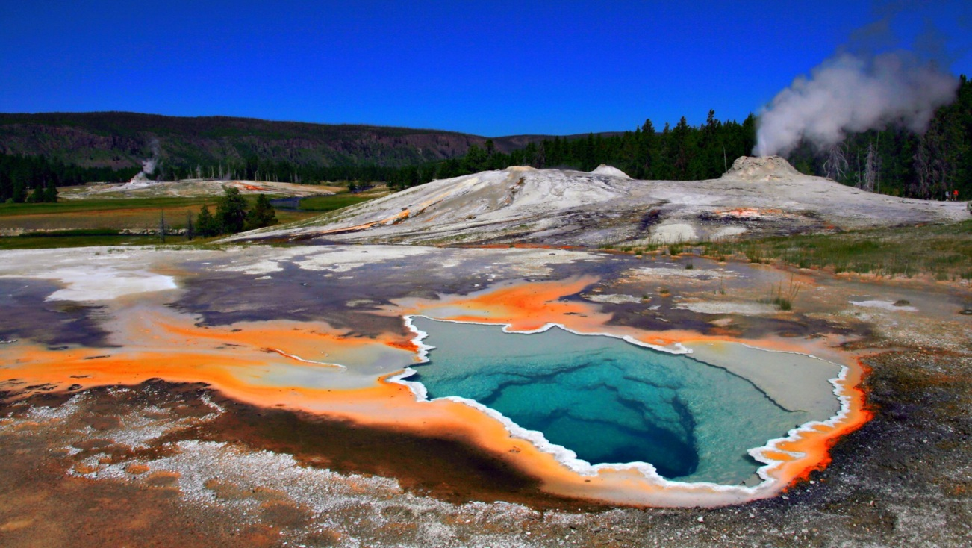

Slide 18
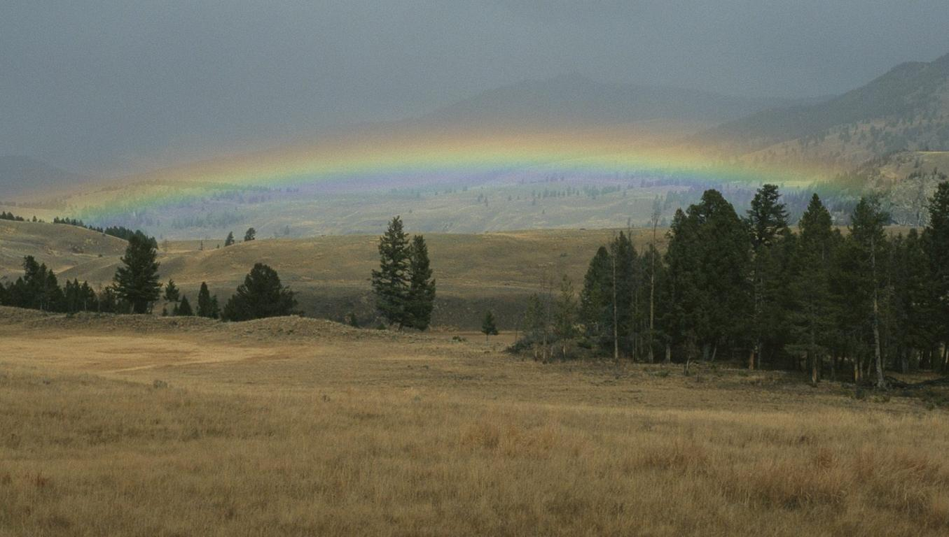

Slide 19
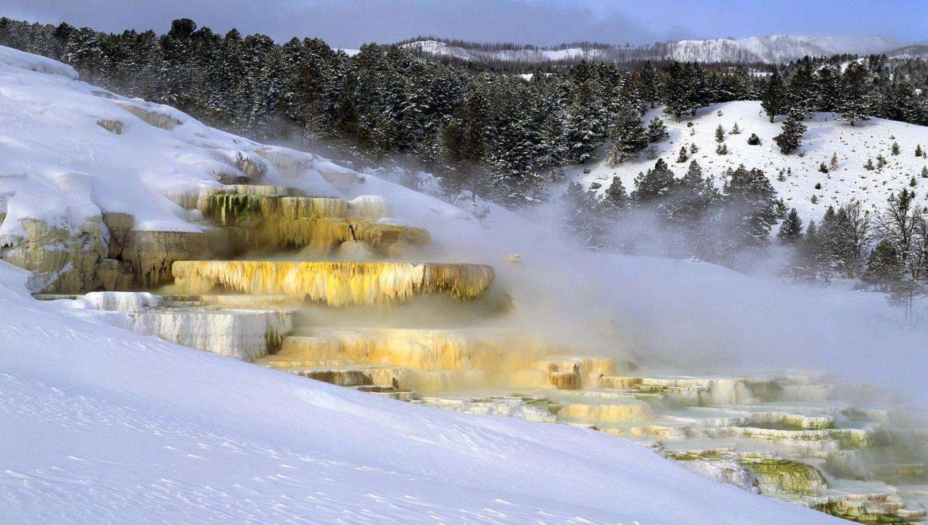

Slide 20
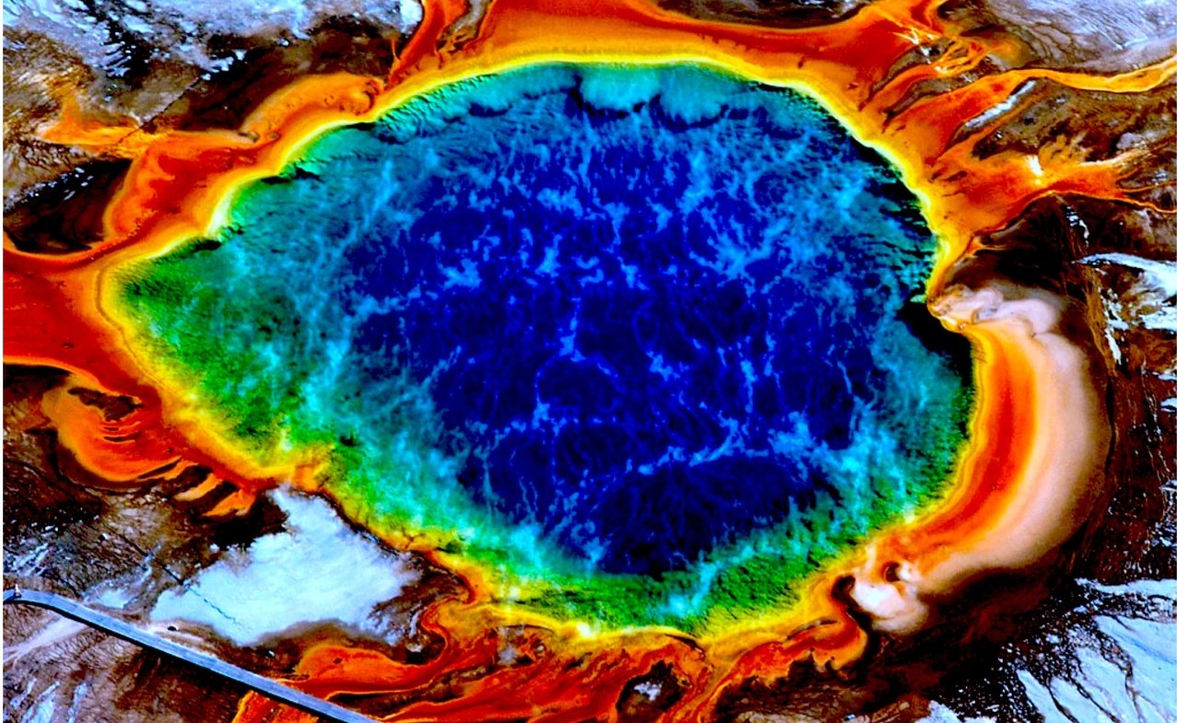

Slide 21
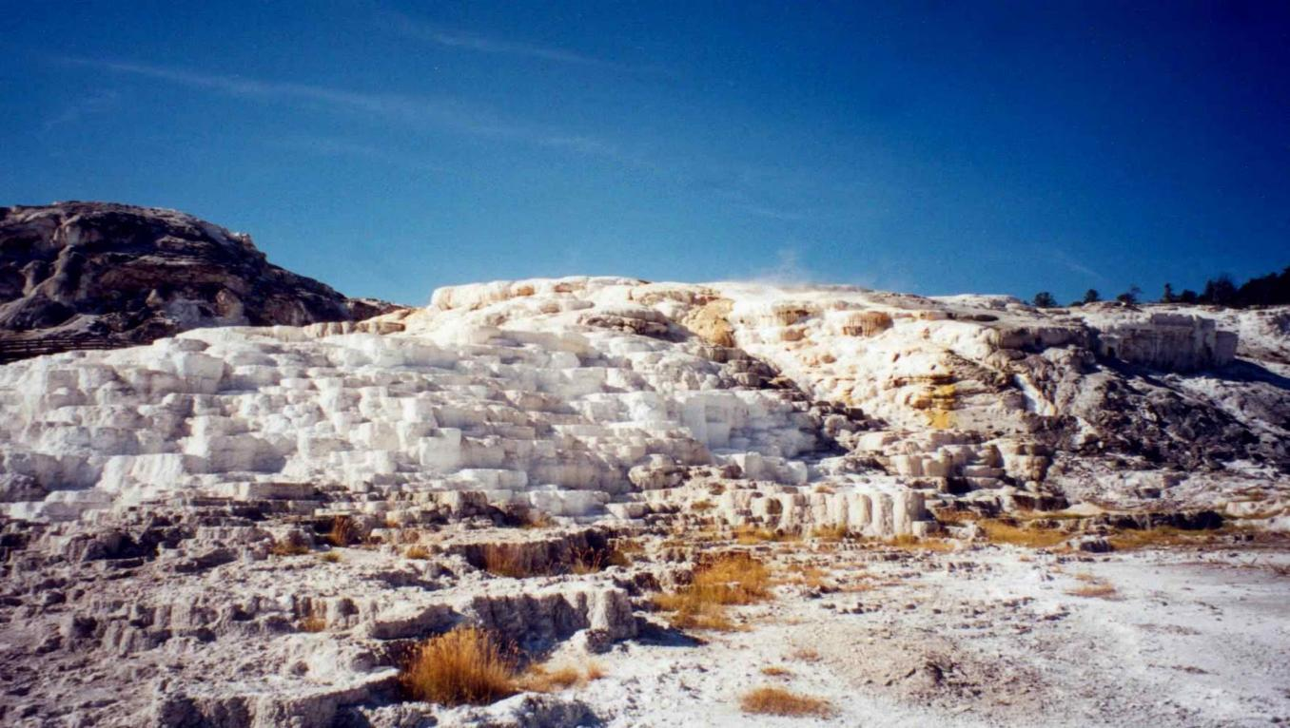

Slide 22
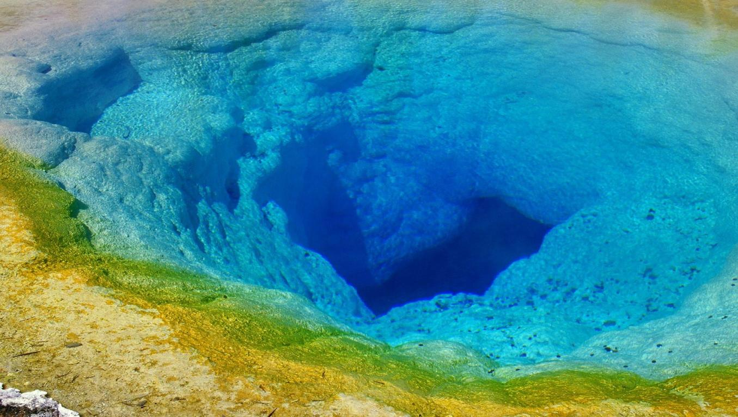

Slide 23
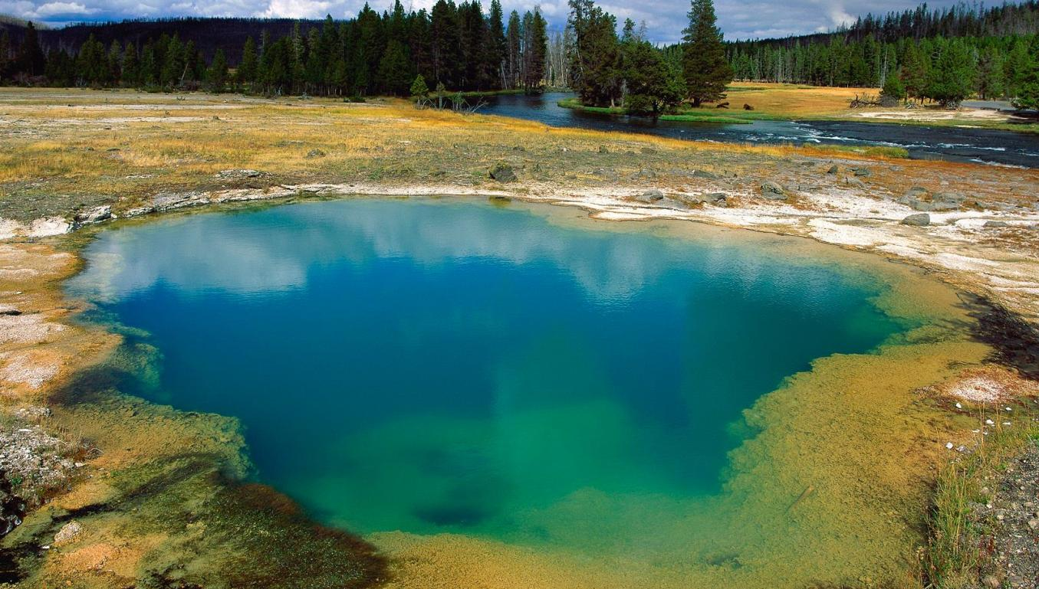

Slide 24
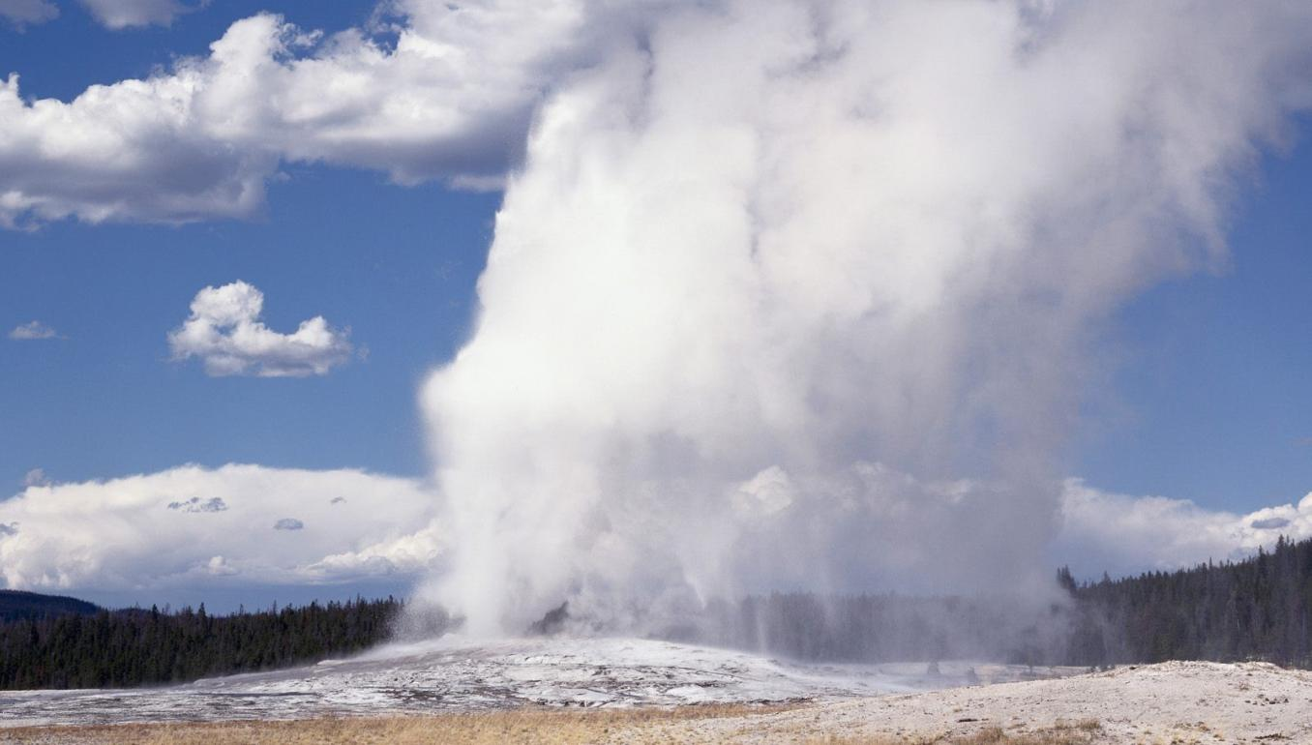

Slide 25
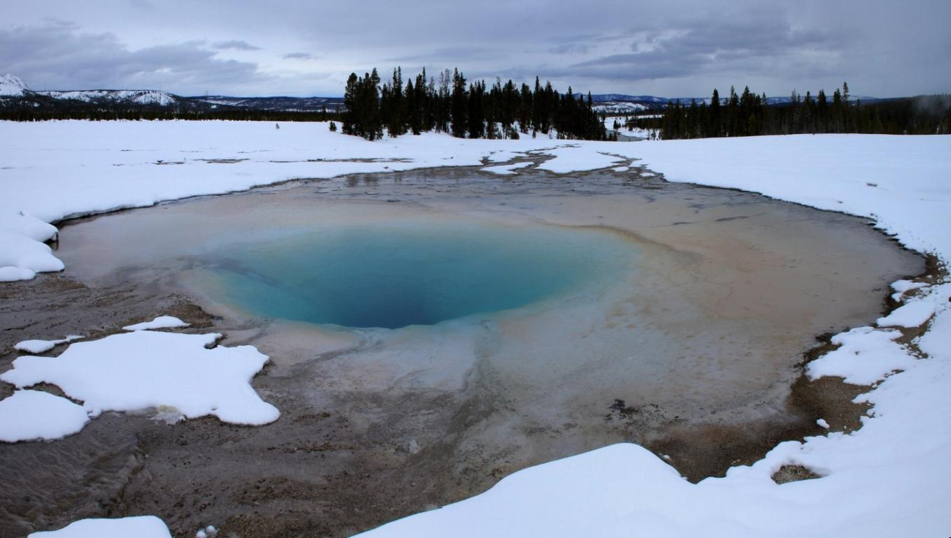

Slide 26
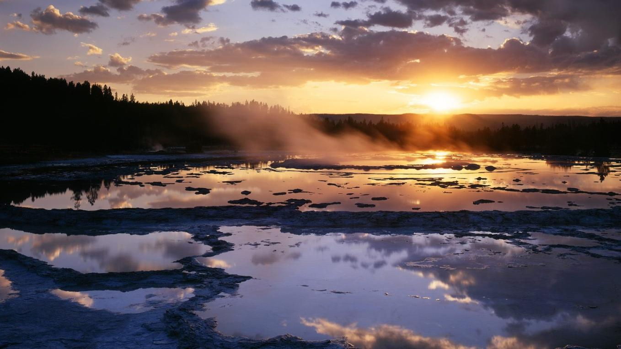

Slide 27
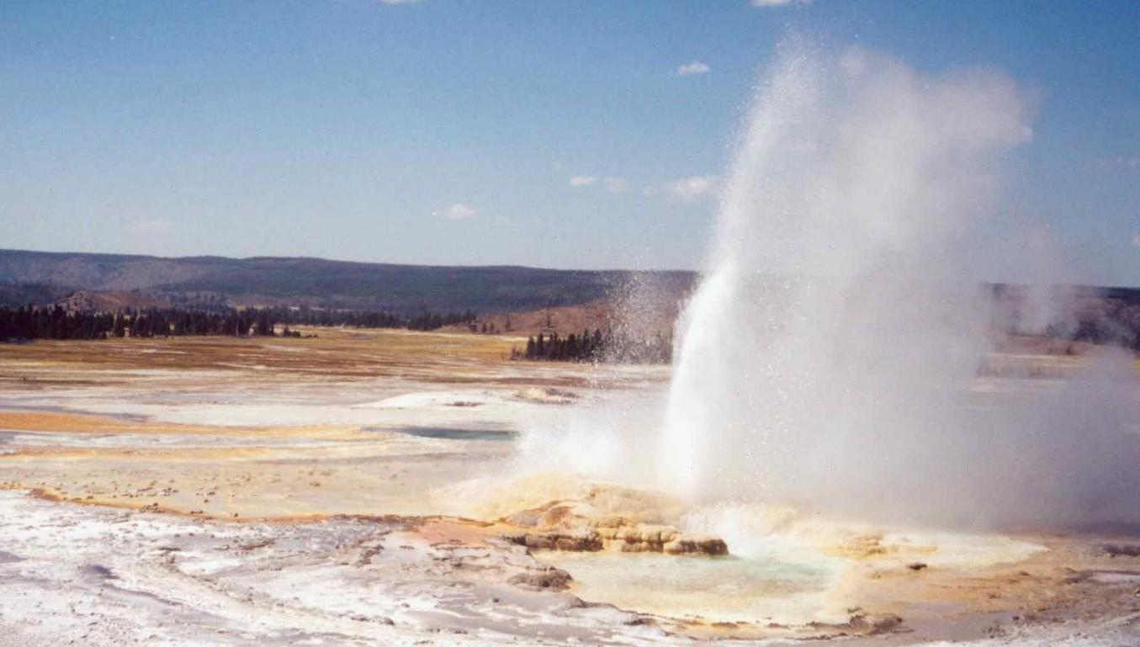

Slide 28
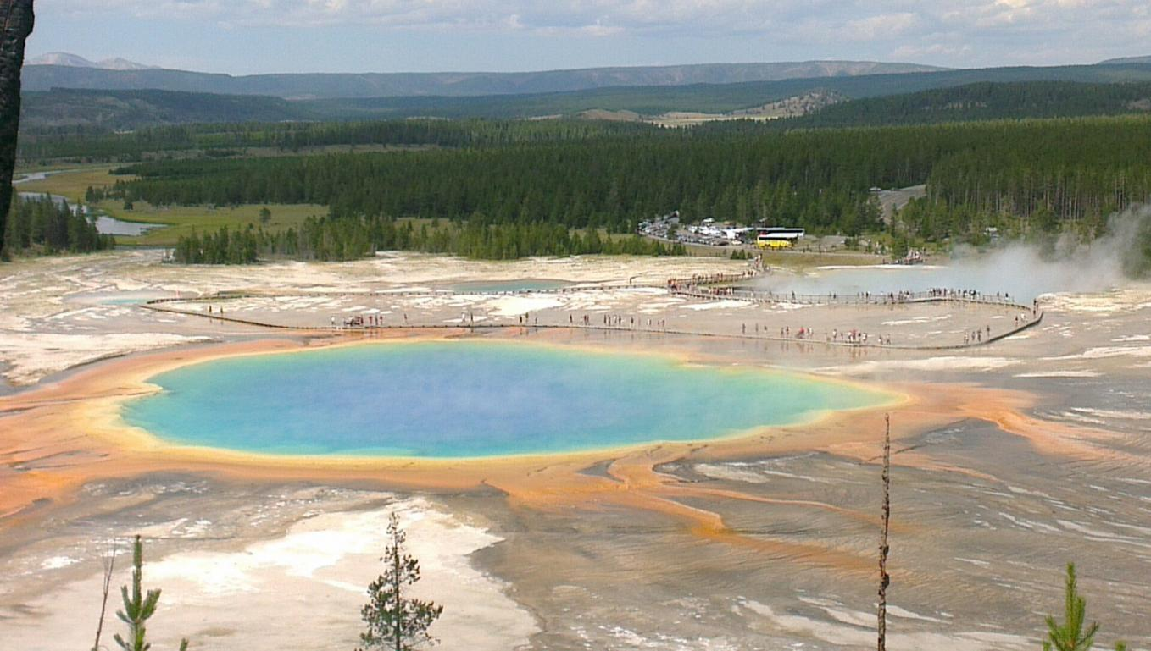

Slide 29
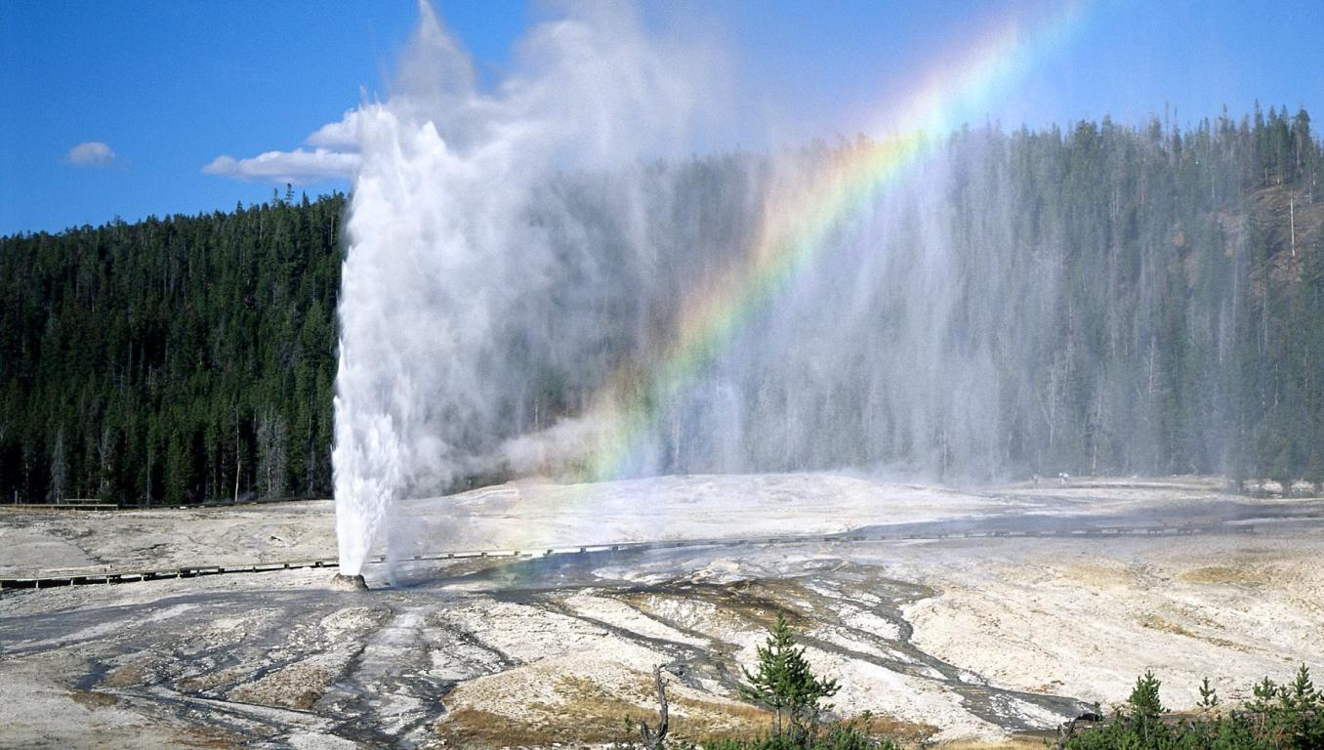

Slide 30
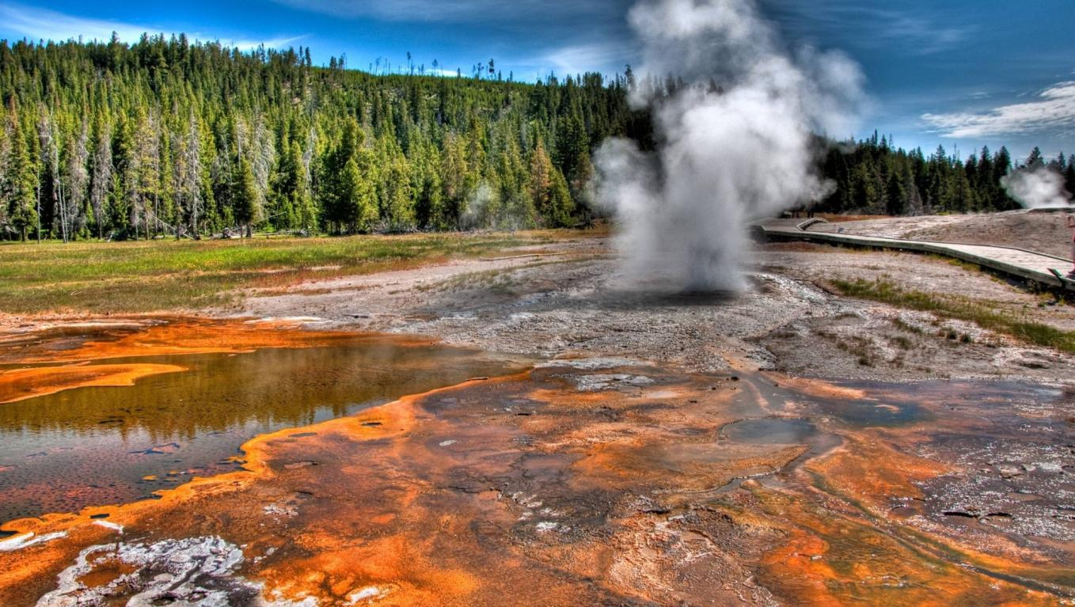

Slide 31
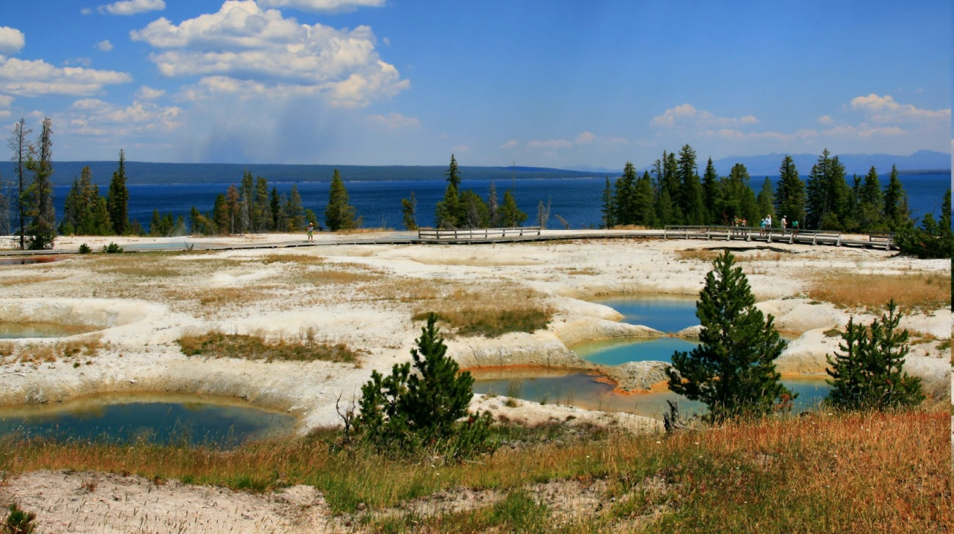

Slide 32
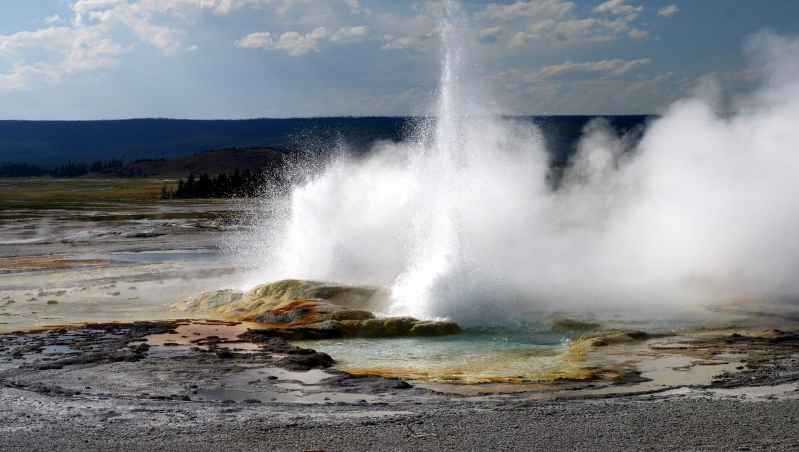

Slide 33
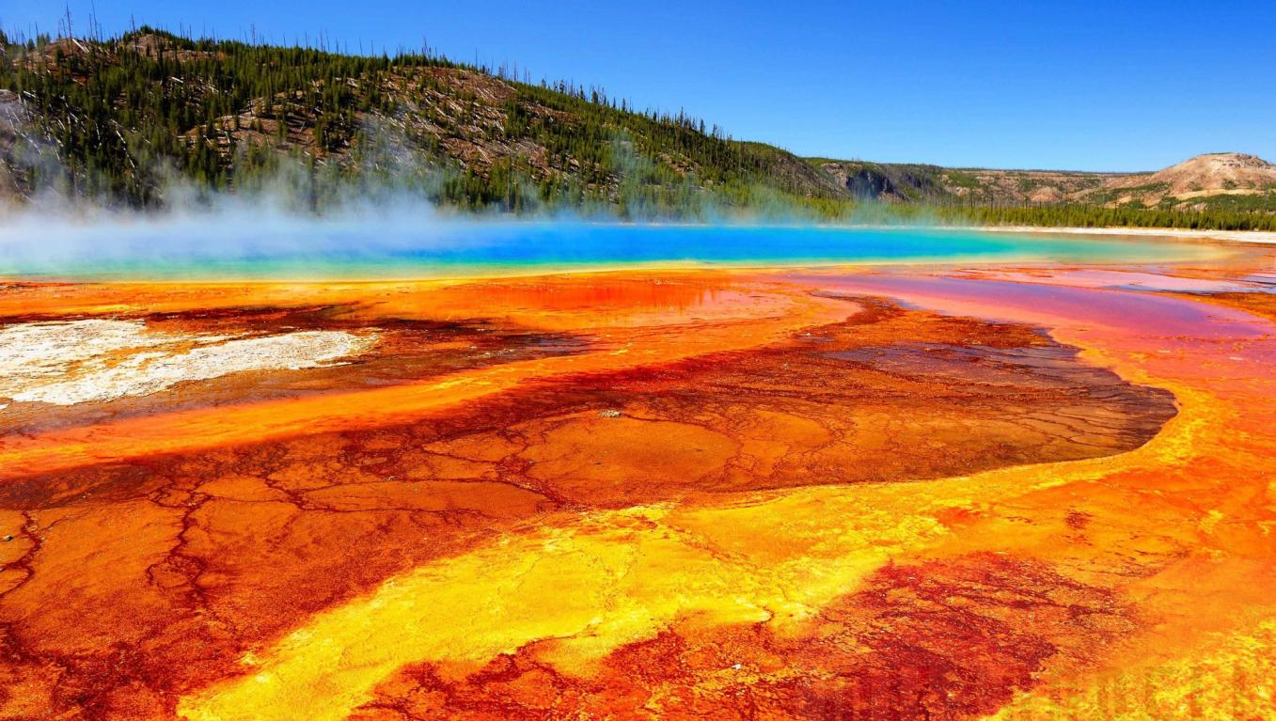

Slide 34
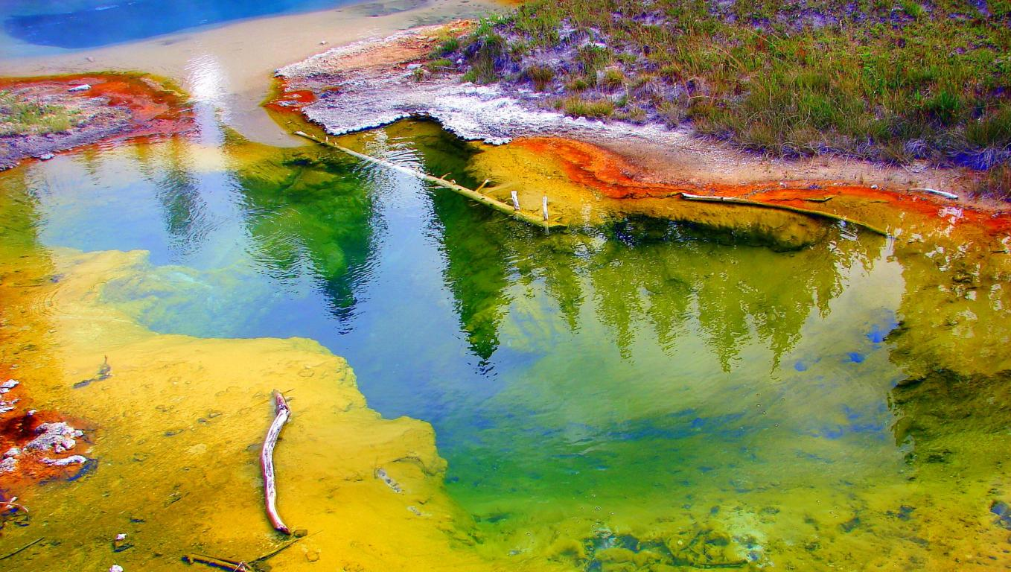

Slide 35
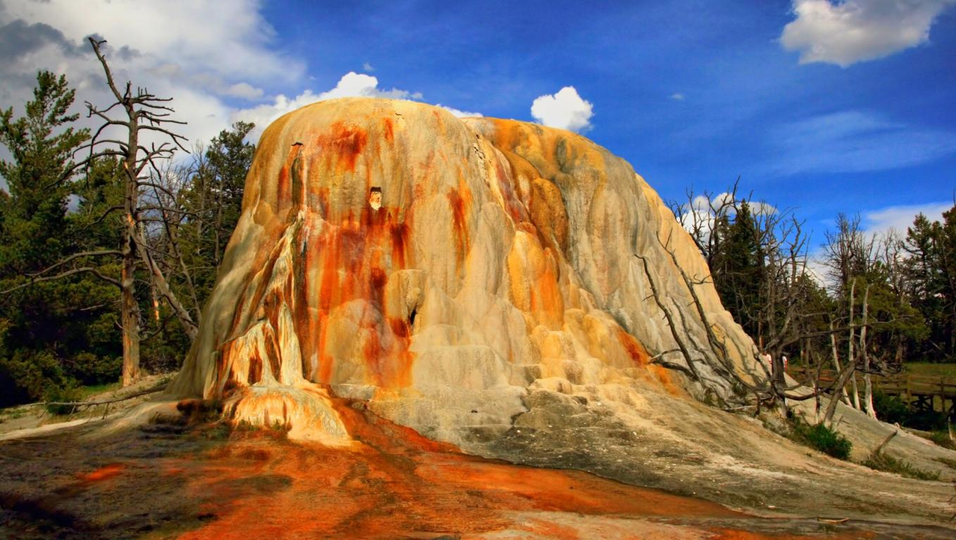

Slide 37
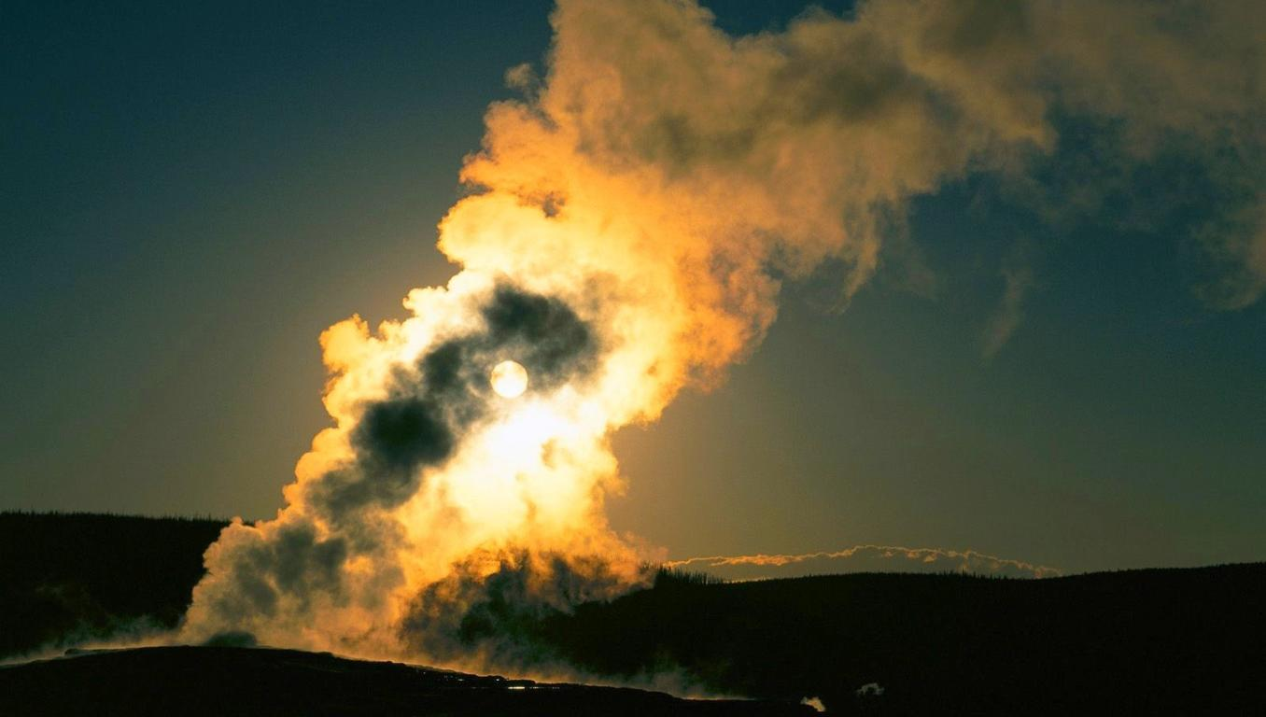


Création Carminé Février 2013 carmifioren@gmail.com Photos du Web Bonne journée

